Slide 1




















FRENCH POWER BREAK
Mercredi 31 janvier 2024 – 13h
Romain GERARD
Power Platform et + : Retour d’expérience sur la gouvernance transverse entre Power Platform, Datas(Power BI/Fabric), Azure.
Clothilde FACON
Power Apps : UI UX - Bonnes pratiques & Pièges à éviter
+ les dernières nouveautés de la plateforme et de la communauté

Slide 2

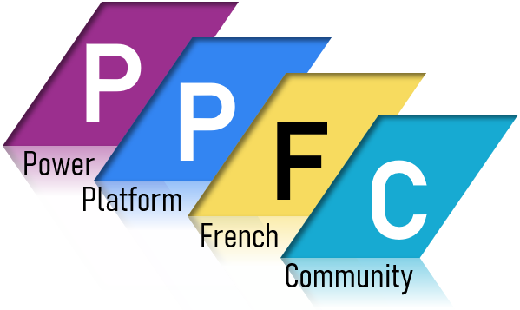
Le
FRENCH POWER BREAK
Un événement organisé par…
https://bizappsfrenchcommunity.com/
En association avec…
https://ppfc.fr/

Slide 3
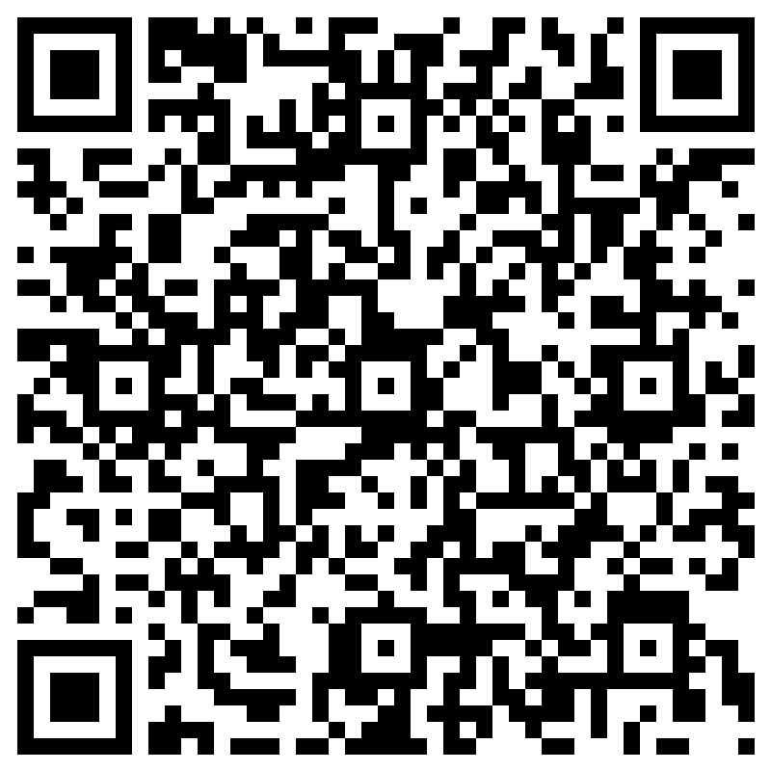
CALL FOR SPEAKER
Envie de participer et proposer une session speaker ?
C'est ouvert à tous et gratuit!
Déposes ton sujet de session (15 à 20 min ) via ce formulaire >> L’équipe Biz Apps French Community te recontactera.
Notes:
Lien vers le call for speaker : https://forms.office.com/r/N18UUUK36p

Slide 4

Retour d’expérience sur la gouvernance transverse entre Power Platform, Datas(Power BI/Fabric), Azure
Romain GERARD Technologie stratégiste Low Code / Power Platform - Microsoft
La plupart des organisations disposent aujourd’hui d’équipe dédiée à la Datas, Low Code et Azure, les interactions entre ses trois activités sont très fréquentes et ont nécessité des changements de paradigme. Nous souhaitons partager avec vous nos retours d’expériences et solutions testés par nos clients pour améliorer le fonctionnement de ses activités de plus en plus transverse.

Slide 5



Qu’entend-on par gouvernance ?
Besoins
Usages
Rôle & responsabilité
Equipes & processus
Humaine
Challenge
Apporter des solutions
Structure
Services
Administration
Sécurité
Structure
Réalisation
Evolution
Monitoring
Technique
Opérationnelle

Slide 6
Etat de l’art
Ce que nous observons sur le terrain

Slide 7





De la solution IT aux possibilités métier
IT
1
Je structure / sécurise mon entreprise
IDENTITE
SECURITE
NETWORK
MONITORING
2
Je stocke les données afin qu’elles soient accessibles aux bonnes audiences
DONNEES APPLICATIVES
REFERENTIELS D’ENTREPRISE
3
Je dispose d’un catalogue de services
T
DONNEES
CONSOLIDATION
DEV CUSTOM
SOLUTIONS TIERCES
PLATFORM ENGINEERING
LOW-CODE
DATA VISUALISATION
METIER
A quels besoins métiers peut-on répondre ?
Notes:
L’IT définit les règles à partir de ses expériences accumulées, contraintes et stratégie d’entreprise
On couvre les capacités technologiques et la mise à disposition des informations disponibles
On obtient un ensemble de silos technologique (…et parfois : silos d’applicatifs métiers)
On dispose d’un catalogue de services hérités des capacités techniques
Les métiers cherchent les besoins qu’ils peuvent couvrir avec le catalogue

Slide 8

Du besoin métier aux réponses IT
METIER
De quoi j’ai besoin ?
Stratégie d’entreprise
Réalité terrain
Innovation
Digitalisation
APPLICATION METIER
RAPPORTS & KPI
PROCESSUS METIER
SOLUTIONS TECHNOLOGIQUES ET DONNES APPLICATIVES
IT
+
METIER
IT
+
METIER
REFERENTIELS D’ENTREPRISE
IT
IDENTITE
SECURITE
NETWORK
MONITORING
Notes:
Accélération de la digitalisation des directions métiers
Nécessité d’agilité métier qui en cas de succès permet une reprise de confiance dans la relation IT/Business
Évolution d’un SI silo à un SI mutualisé nécessitant souvent une remise à plat de la consommation datas
Solutions proches des métiers nécessitant des compromis mutuels entre IT et Business
Évolutions rapides des méthodes de travail Business et IT
Modification du Cycle de vie applicatif débutant au niveau métier
Formations des utilisateurs finaux plus régulières nécessitant une nouvelle organisation du travail
La sécurité est challengée par la forte fréquence des nouveautés

Slide 9

Gouvernance : vision IT / vision métier
1
2
3
Fondation
Structure
Services
Sécurité
Identité
Datas
Outils
Monitoring
Réseau
Sauvegarde
Passerelles
Applications
IT / Ops
Azure
Data IA
Code custo / Low Code
Métiers
Partage
Rapidité
Informations
Objectifs
Sécurité
Stabilité
Fiabilité
Réactivité
Résultats
Transparence
Possibilités
Solutions
3
2
1

Slide 10
Comment ça marche ailleurs
Retours d’expériences anonymisés

Slide 11



L’équipe historique évolue avec le low code
EQUIPE HISTORIQUE
Développement sur mesure
Environment on premise et/ou Cloud
Cycle projet long & cadrés
Séparation des équipes IT et Business
Maintenance 100% IT
Projet Agile et Cycle V
EQUIPE LOW CODE
Paramétrage au “Best Capability”
Full Cloud
Projet Court & conception “à la volée”
Rapprochement IT / Business
Maintenance Business + IT
Projet Agile
Apport de connaissances
Existant
Infrastructure
Des process
Stakeholders
Capacités
Apport de possibilités
Nouveau paradigme
Nouvelles infrastructures
Réactivité
Proximité
Méthode de travail
Bénéfices constatés
Architecture encadrée
Solutions adaptées
Process maitrisés
Maintenances contrôlées
Risques constatés
Sur mesure par solution de facilités
Low code car le projet est mal cadré
Prendre la maintenance par reflexe
Confondre délais et charges
Notes:
La “Legacy Team”
D’une entreprise de 1 000 employés à une multinationale
Quand l’équipe low-code est l’équipe de développement héritée

Slide 12



La gouvernance transverse par les « IT Ops »
Maitrise des opérations
Maitrise de l’IT local
Equipe historique
Equipe multi-domaine
Capacité à opéré toutes solutions
Vue globale sur toute l’activité
Interaction avec tout l’écosystème
Capacité de Ramp-up
Maintien en condition
DLP
Sécurité
Cycle de vie
Bénéfices constatés
Gouvernance opérationnelle
Les 3 U : Utile, Utilisé, Utilisables
Processus structuré et maitrisé
Stabilité et robustesse
Risques constatés
Choix technologique historique
Capacité d’innovation moindre
Disponibilité métier réduite
Technique prioritaire sur métier

Slide 13



La « A Team » - Les experts multi-compétences
Services IT
Bénéfices constatés
Référent Infra & sécurité
Cohérence de solutions d’entreprise
Communications inter services IT
Stabilité et maintenance
Sécurité et Gouvernance respecté
Référent Datas
Référent Matériels
Référent Transverse
Référent Code
Référent Cloud & Collab
Risques constatés
Manque de disponibilité
Manque de visibilité par IT et Métiers
Distance avec le métier
Allongement des processus
Métiers
Notes:
La “A – Team”
6 000 employés au siège + 40 000 travailleurs de première ligne
Un architecte transversal et responsable avec des spécialistes

Slide 14

Quels apports de gouvernance pour chacune des briques technologiques ?

Slide 15
#1 Mise en place du Cloud Azure Standards de Microsoft
Microsoft met à disposition le Cloud Adoption Framework pour garantir le succès de la gouvernance et de l’adoption du Cloud. Cette approche méthodologique et architecturale permet une mise en place efficace et directement opérationnelle de la plateforme Azure
EPROUVE
Basé sur le succès de projets de migration à grande échelle.
COMPLET
Fournit un framework de décision de conception holistique pour la plateforme Azure.
NORMATIF
Applique une gouvernance standard sur la plateforme Azure

Slide 16
#2 Platform Engineering Démarche globale
Prioriser les clients (développeurs)
Adopter un mindset Produit
Permettre le self-service
Améliorer la découvrabilité

Slide 17





#3 Data visualization Le monitoring pour inventorier et cartographier
De nombreuses questions se posent quand Power Bi est utilisé au sein d’une entreprise, ces dernières peuvent aussi bien concerner l’inventaire de mon entreprise, les rafraîchissements de données ou encore les activités au sein de mon tenant.
Pour surmonter ce problème, nous pouvons exploiter les journaux de l’API Power BI et créer des indicateurs personnalisés.
Combien ai-je de rapports et de datasets dans mon entreprise?
Mes utilisateurs disposent-ils des droits appropriés ?
Comment mes espaces de travail sont-ils utilisés?
Quelles sont mes performances Durant mes rafraichissements de données ?

Slide 18
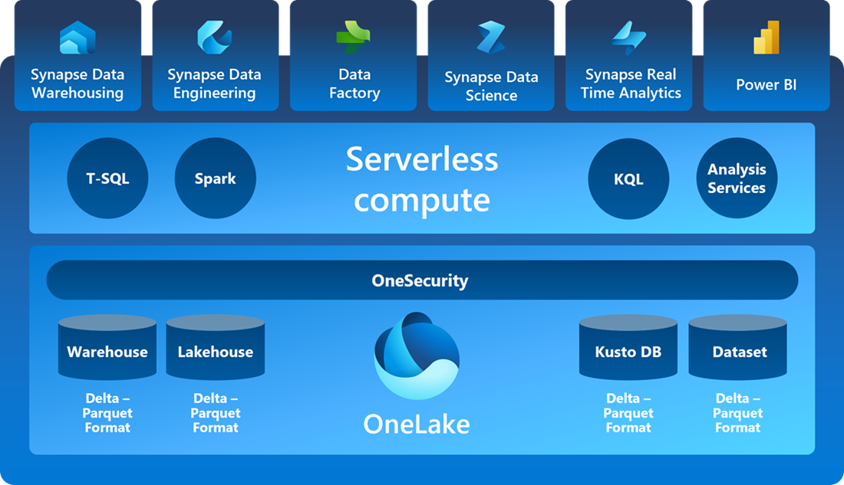
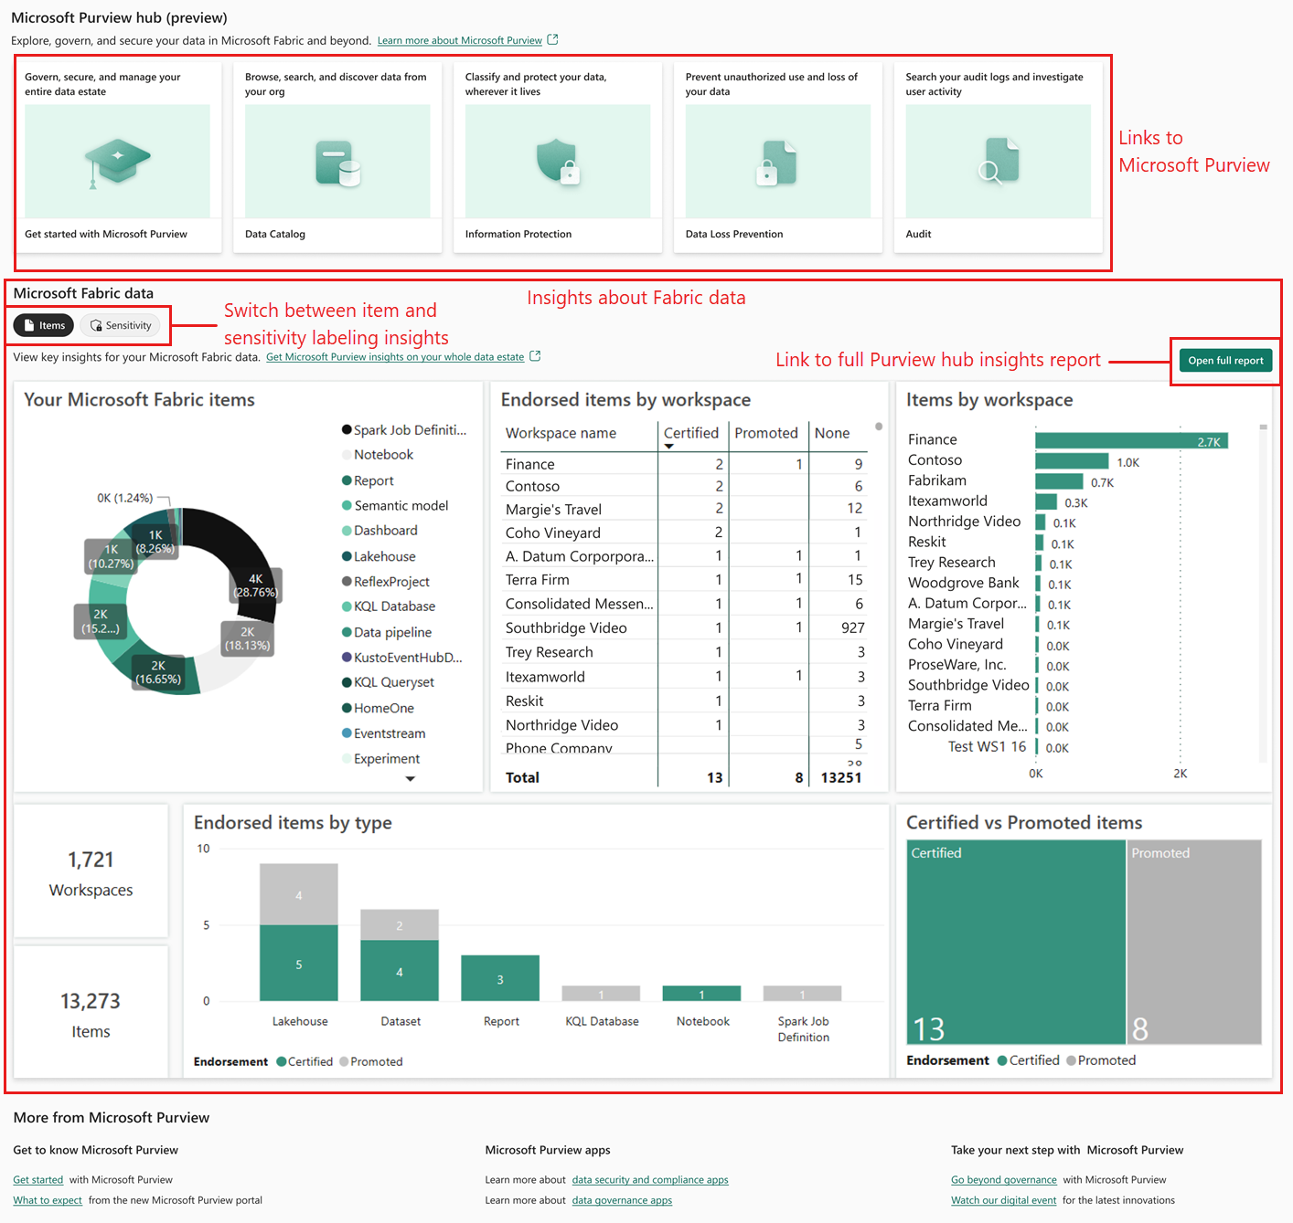
Les premiers outils transverse : Fabric et PureView

Slide 19



#4 Low Code : Retour d’expérience Communication technique entre les outils de gouvernance
Power Platform COE Etendue sur mesure
Evolutions
Cadre de Gouvernance
Inventaire
Catalogue
Responsabilité
Compétences nécessaires
Centre d’ Administration
Automatisation
Application
Portail Azure devops
Référents
E-learning & certification
Self-service
Détection
Fiche d’identité
Cycle de vie
Pour réaliser
Pour Maintenir
Pre made
Déclaration
Documentation métier
Documentation technique
Par Citizen dev
On Demand
Partage
Technologies associées
Support & Maintenance
Par Pro dev
Automation
&
API
Autres technologies
Cadre de Gouvernance
Inventaire
Catalogue
Responsabilité
Cartographie d’entreprise
Support Transverse
31 January 2024

Slide 20








#5 Vision La convergence des objectifs vers la solution d’entreprise
Convergence des objectifs
Objectifs Métiers
Objectifs Techniques
Améliorer vos processus métiers
Collaborer entre métiers
Modernisez vos métiers
Encadrer vos métiers
Potential maker
Citizen maker
Tech Savvy Maker
Technical content Owner
Consultant
Pro Dev
IT Pro
IT Ops
Transformer en opportunités
Aligner Besoins & contraintes
Mettre à disposition des services
Créer des solutions d’entreprises

Slide 21
UI UX - Bonnes pratiques & Pièges à éviter
Clothilde FACON Practice Leader / Architecte Power Platform
Bonnes pratiques, quelques astuces de designer pour améliorer vos applications ! Mais aussi faciliter l’adoption d’une nouvelle application grâce à l’UI & UX !

Slide 22
UI / UX : La différence
UI
UX
L'UI design quant à lui représente l'interface utilisateur c'est-à-dire les fenêtres, boutons, liens et autres éléments textuels et visuels avec lesquels va interagir l'internaute.
L'UX est l'acronyme de User eXperience, c'est-à-dire l'expérience utilisateur sur un site web, un logiciel ou une application mobile.

Slide 23



UI / UX / UQUOI : Les 3 composantes
L’UTILISATEUR
LE PRODUIT
L’INTERFACE

Slide 24

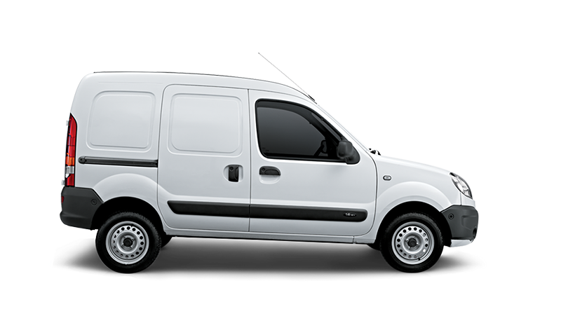
UI / UX / UQUOI
L’UX induit l’interface pour faciliter le choix de l’utilisateur

Slide 25
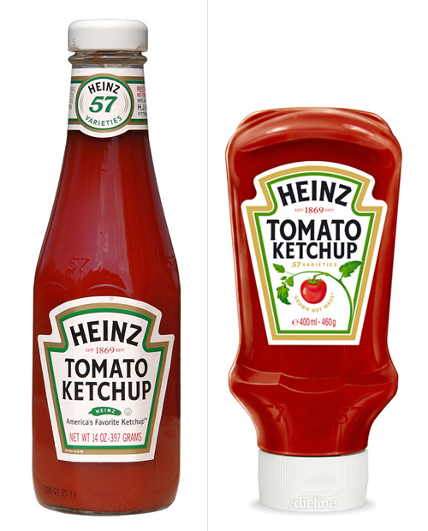

Importance du ciblage utilisateur
Quel produit propose la meilleure UX ?

Slide 26
Design selon le profil utilisateur
Identifier les différents profils, les actions et leur criticité selon les utilisateurs dès le lancement projet.
Qui seront les utilisateurs clés de notre projet ?
Est-ce qu’il y a des besoins particuliers par exemple :
Navigation uniquement clavier
Daltonisme
Lecteur d’écran
Contraste, etc.

Slide 27
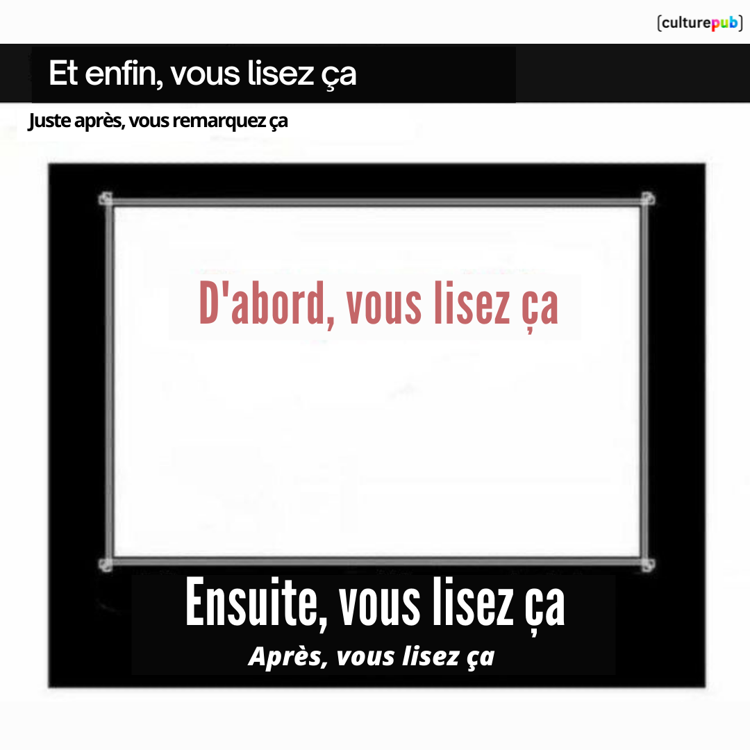
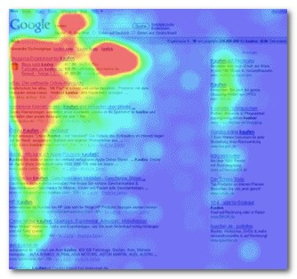

Slide 28
Exemple de matrice : Application Pointage mensuel
Pré requis : Liste de fonctionnalités & Liste des profils
 | SuperAdmin | Utilisateur | Manager
Créer des nouveaux utilisateurs
Voir mes données
Visualiser les données saisies de mon équipe
Modifier les données saisies de mon équipe
Modifier mes données
Supprimer mes données
Supprimer les données de mon équipe
Etc.
Facile pour l’utilisateur : 2 clics max
Action disponible mais avec confirmation avant réalisation
Faisable pour l’utilisateur : 3 clics max
Impossible pour l’utilisateur

Slide 29
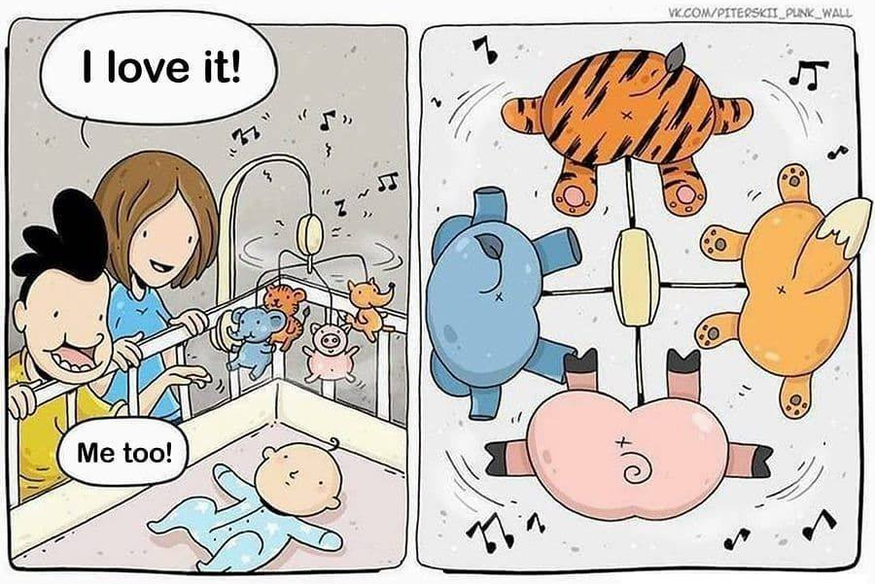
Le piège à éviter

Slide 30

Quelques règles
Design inclusif
Règle des 3 clics
Contraste des couleurs
Taille des éléments
Disposition des éléments

Slide 31
En conclusion
Identifier vos besoins
Identifier vos collaborateurs et leurs souhaits
Laissez libre court à votre imagination
Utiliser le AppChecker

Slide 32
Nouveautés, liens pratiques, …
Echanger librement avec les experts de la communauté Francophone Power Platform, …

Slide 33
Améliorations de l'outil Moniteur
Accès plus visible
Amélioration de la qualité des données (regroupement)
Amélioration de l'interface utilisateur (tri, surbrillance, filtrage, recherche)
PUBLIC PREVIEW
Mars 2024

Slide 34
Routage des makers -> GA !
Routage automatique des makers vers leur propre environnement de DEVELOPPEUR
GENERALLY AVAILABLE
Mars 2024

Slide 35
Appels directs aux StoredProcs SQL
Appel direct des procédures stockées de SQL Server à l'aide de Power Fx dans Power Apps
Plus besoin d'utiliser Power Automate
Gros gain de performances ! 😍
PUBLIC PREVIEW
Mars 2024

Slide 36

Tables virtuelles dans Power Pages
Il sera bientôt possible d'utiliser des tables virtuelles Dataverse dans Power Pages
Intérêt : se connecter à des données externes (SQL Server, SharePoint) comme si c'était une table Dataverse (sans réplication des données)
PUBLIC PREVIEW
Mars 2024

Slide 37
Intégration Dataverse <-> Fabric : GA !
Intégration directe de Dataverse dans Microsoft Fabric pour une analyse facilitée
Fonctionnalité Afficher dans Microsoft Fabric directement accessible depuis Power Apps
GENERALLY AVAILABLE
Mars 2024

Slide 38
Réaffecation en bloc des flux orphelins
Les administrateurs pourront réaffecter en bloc des flux Power Automate exécutés par des utilisateurs qui ont quitté l'entreprise
Auparavant, l'opération se faisait manuellement, flux par flux
PUBLIC PREVIEW
Fév. 2024

Slide 39

Copilot et Power Automate
Création ou modification de vos flux en utilisant le français avec Copilot
Création ou modification de flux de bureau grâce au langage naturel dans Copilot
GENERALLY AVAILABLE
Fév. 2024
PUBLIC PREVIEW
Mars 2024

Slide 40

Tester AI Builder sur un env. développeur
Vous pourrez bientôt tester les fonctionnalités de AI Builder sur votre environnement de développeur
Aucun achat de capacité d'IA nécessaire
20 000 crédits mensuels offerts
PUBLIC PREVIEW
Mars 2024

Slide 41

Graphiques Power BI dans Loop
Vous pourrez bientôt partager vos graphiques Power BI dans des objets Microsoft Loop
PUBLIC
PREVIEW
Mars 2024

Slide 42
Contrôles modernes – A venir en 2024
Nouveautés pour les contrôles de base :
Libellé et donnée obligatoire pour les contrôles de type "champ"
Styles : Fill, Padding, Align, Border
Nouveau contrôle : Fluent Icons (intégration aux boutons)
Nouveaux contrôles composite (paramétrables)
Dialog, Toolbar
Amélioration de : Header, Form, Table
Thèmes modernes personnalisables
Bientôt des thèmes custom (en V1) qui évolueront dans le temps
General Availability de plusieurs contrôles

Slide 43
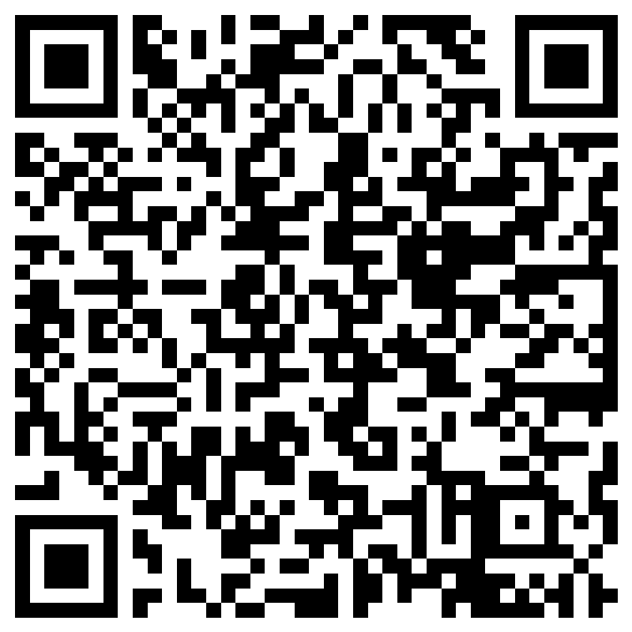
SATISFAIT ? UNE REMARQUE ?
Votre avis nous intéresse !
Répondez à l’enquête via ce formulaire (1 min) L’équipe Biz Apps French Community adapte le format et les sujets en fonction de vos retours !
Un grand Merci !
Notes:
Lien vers l’enquête : https://forms.office.com/r/pP1P8Lq4tw

Slide 44



A la prochaine !
Mercredi 28 février à 13h

